Slide 1
Działania promocyjne Powiatu Brzezińskiego

Slide 2
Powiat Brzeziński
uczestniczył w innych
wydarzeniach

Slide 3
II Powiatowy Dzień
Wolontariusza
12 Grudnia 2018

Slide 4
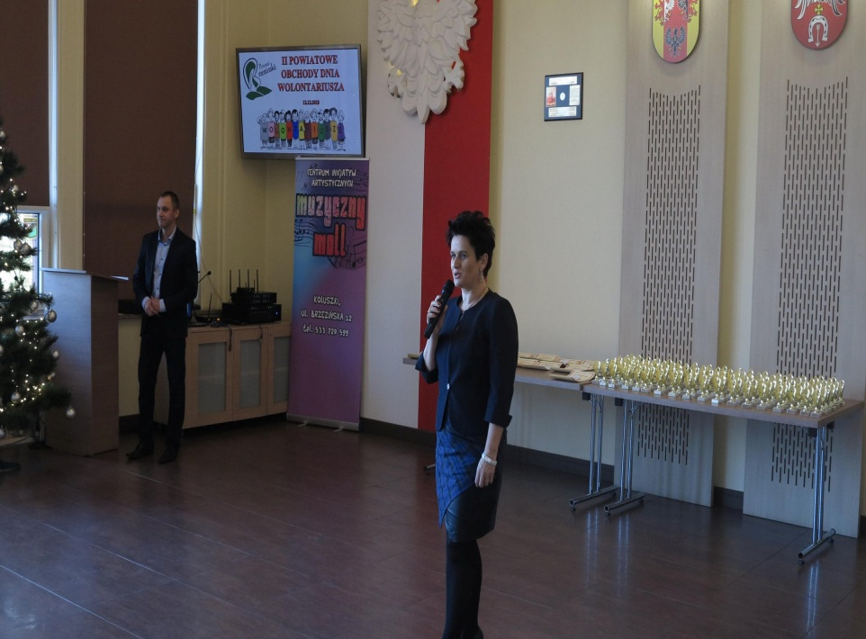
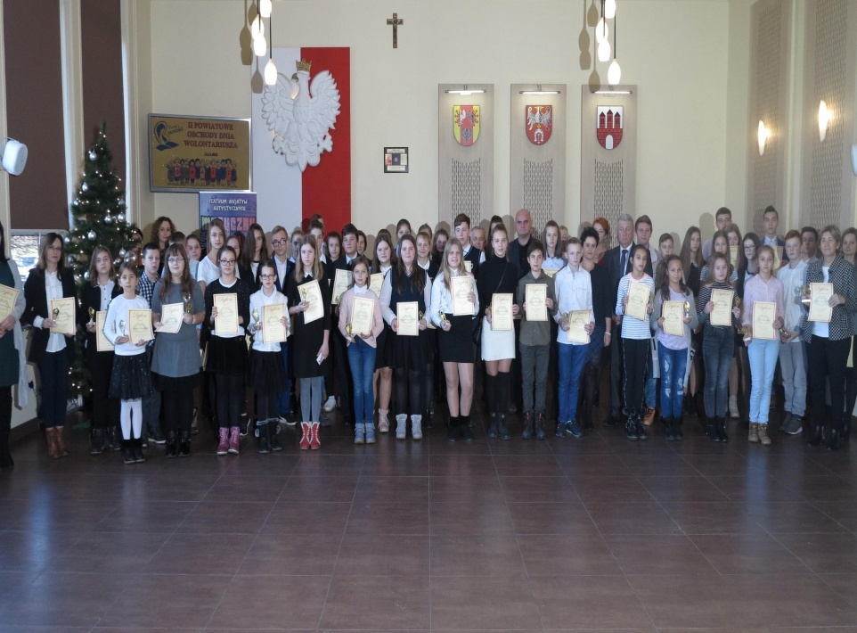
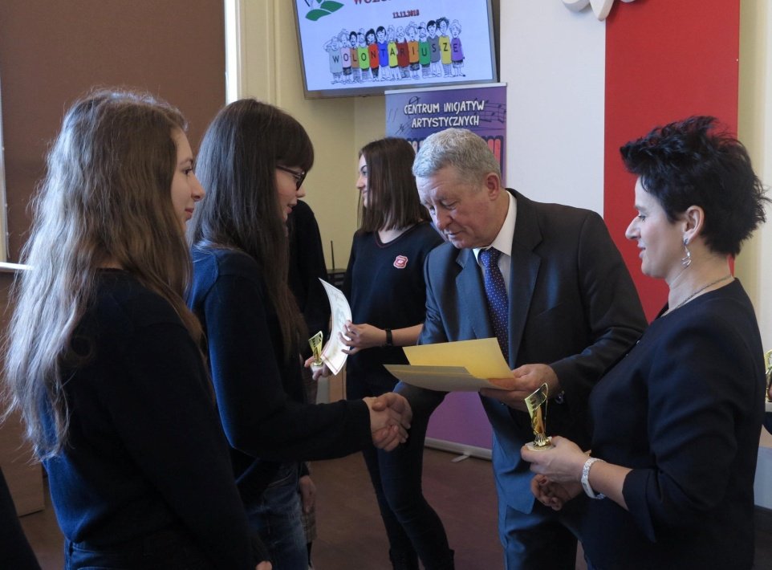
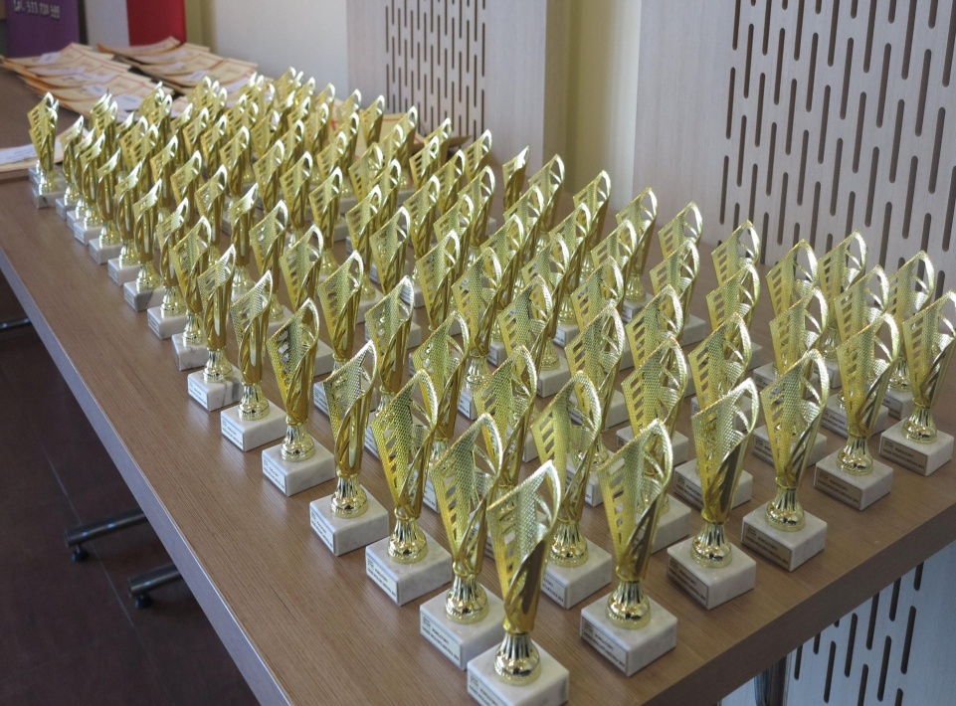

Slide 5
I Powiatowy Jarmark
Bożonarodzeniowy
13 Grudnia 2018

Slide 6
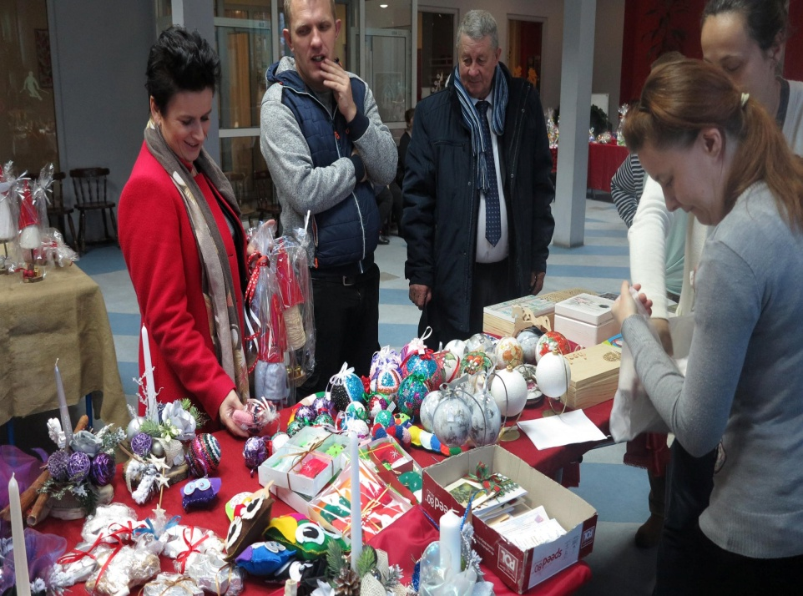
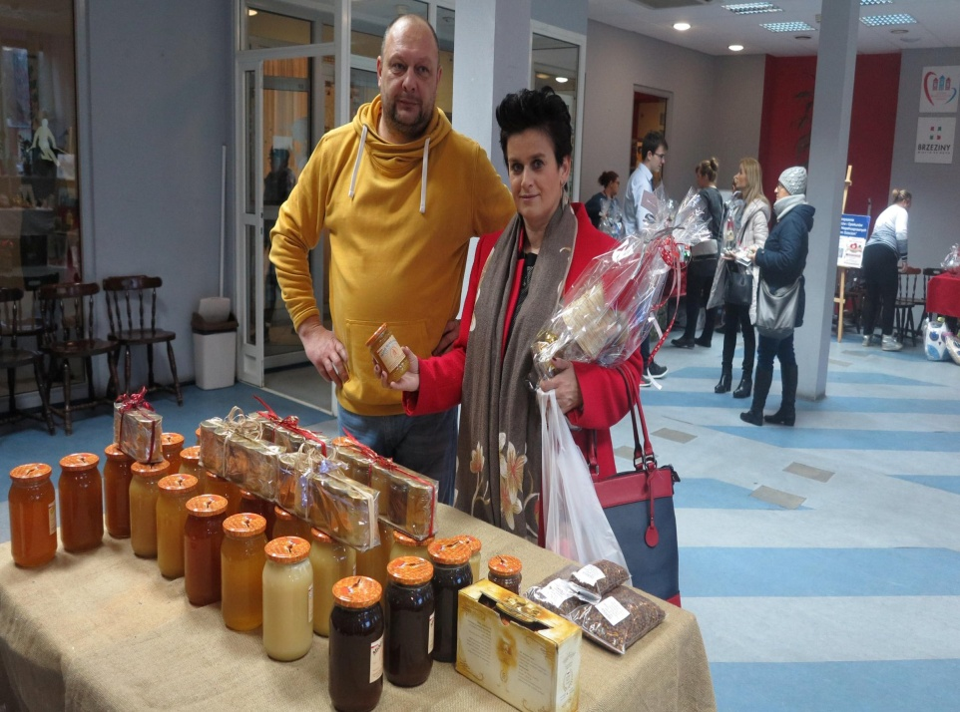
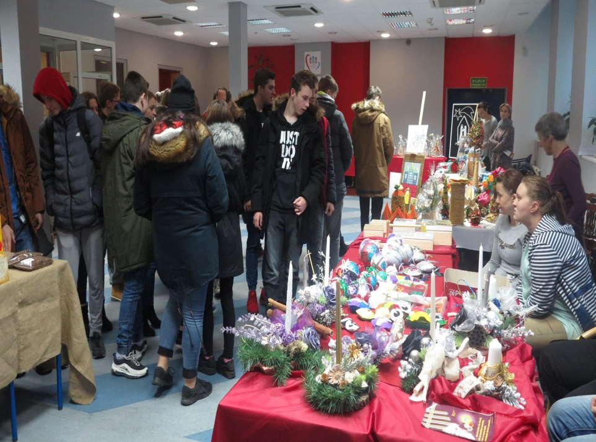
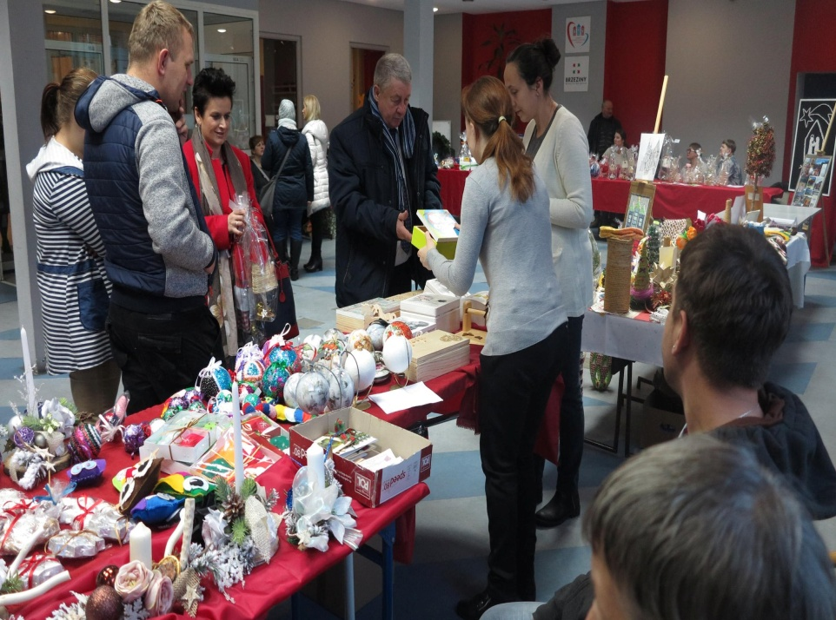

Slide 7
VI Powiatowy Konkurs
Kolęd
11 Stycznia 2019

Slide 8
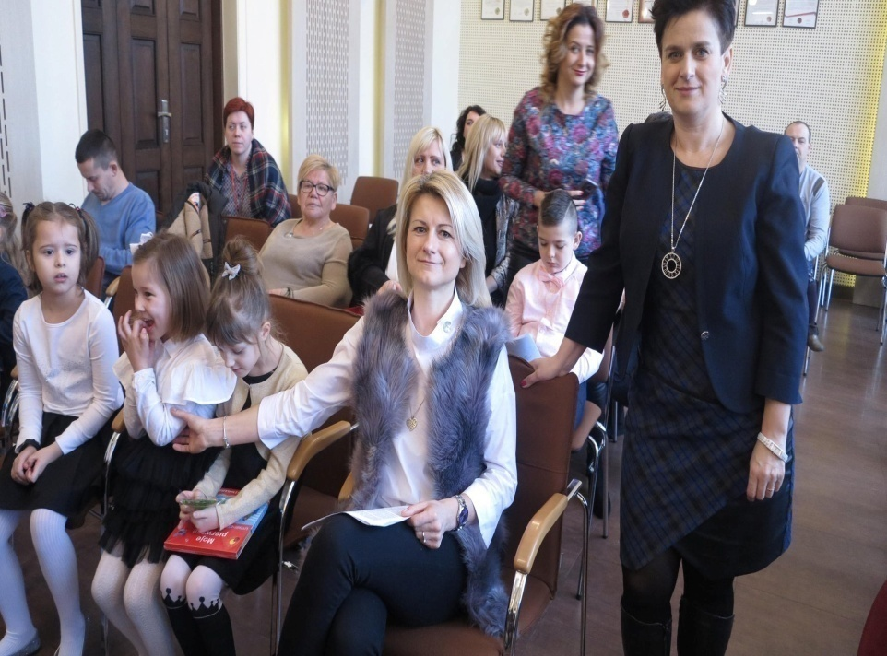
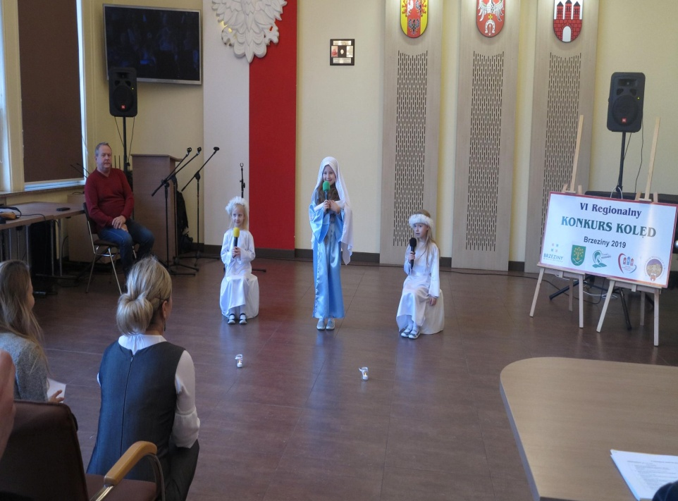
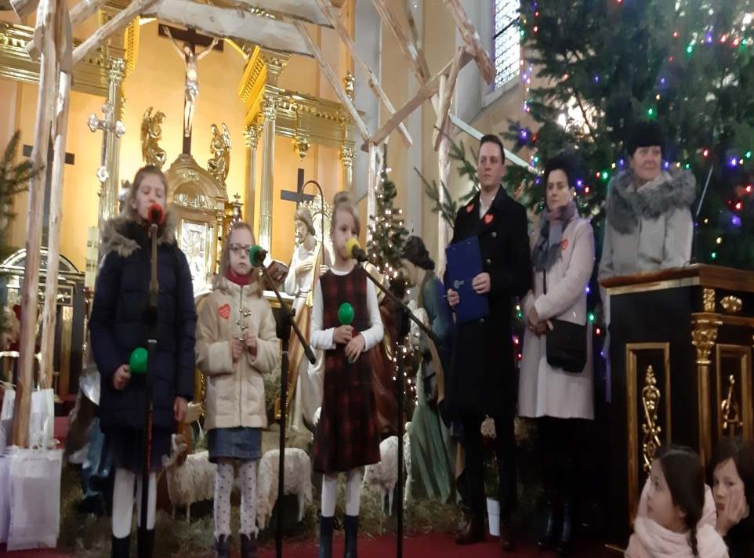

Slide 9
Spotkanie Noworoczne
25 Stycznia 2019

Slide 10
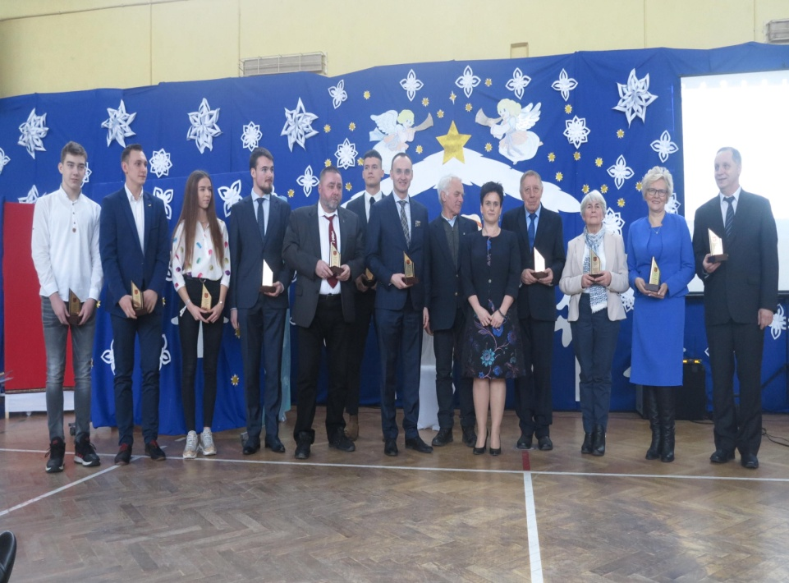

Slide 11
I Powiatowy Konkurs
Palm „Ale Palma”
DPS Brzeziny
5 Kwietnia 2019

Slide 12
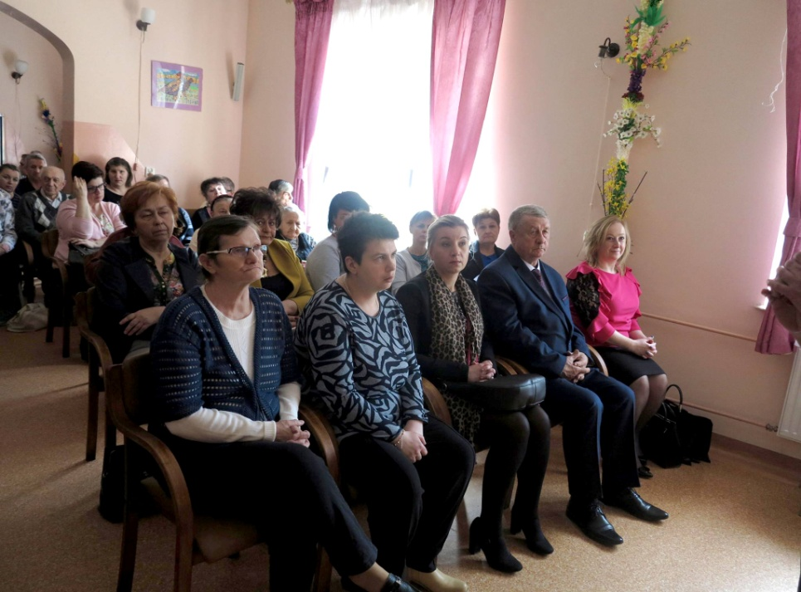

Slide 13
Obchody Rocznicy
Zbrodni Katyńskiej
13 Kwietnia 2019

Slide 14
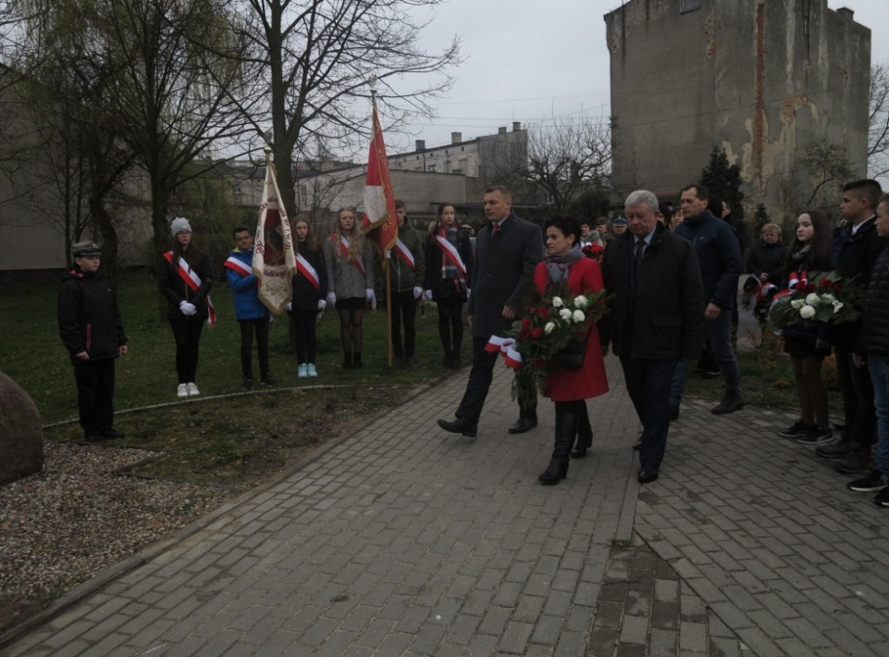
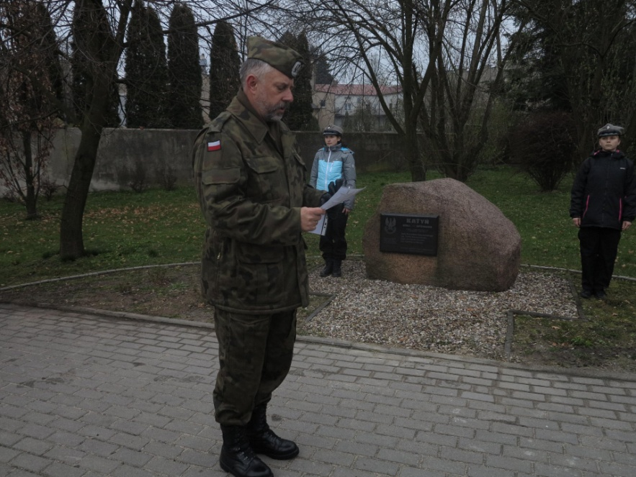

Slide 15
I Powiatowy Jarmark
Wielkanocny
18 Kwietnia 2019

Slide 16
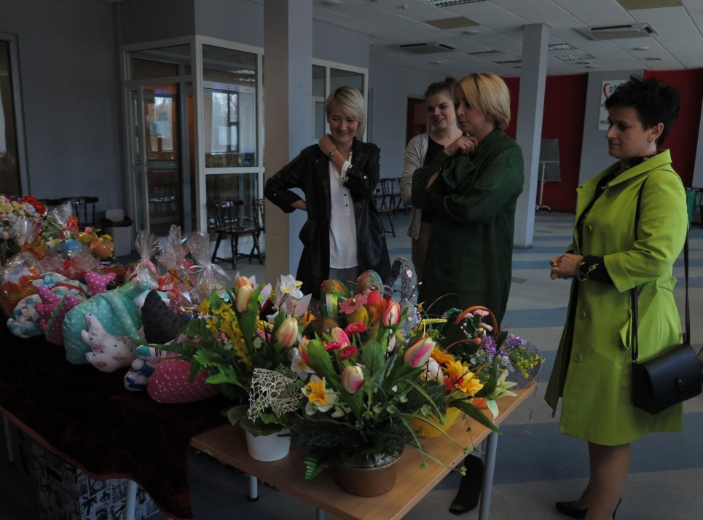

Slide 17
Dzień Flagi
Rzeczypospolitej Polskiej
2 Maja 2019

Slide 18
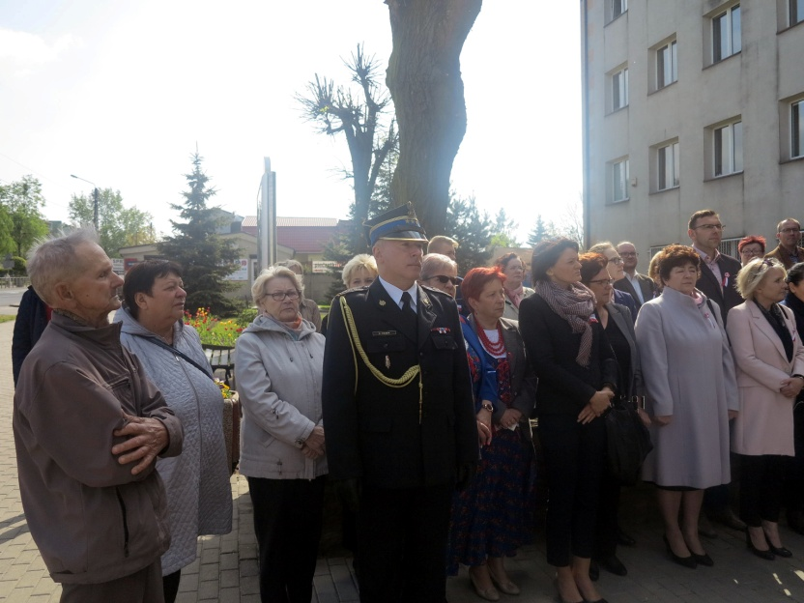
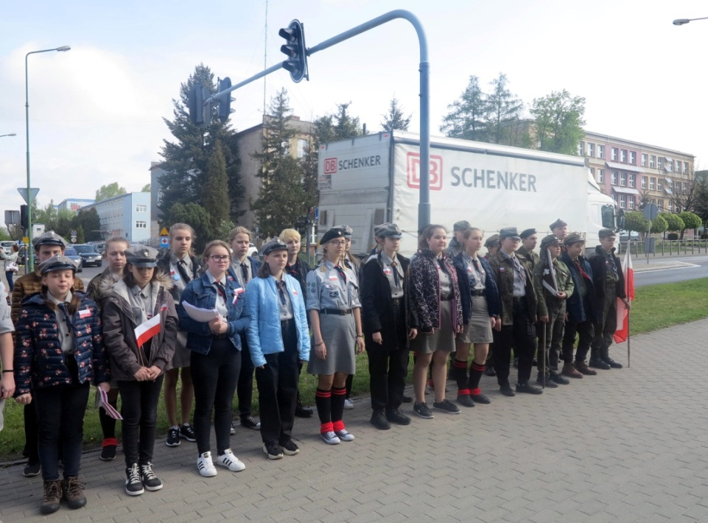

Slide 19
Turniej Piłki Nożnej
„Planeta Mody Cup”
1 Maja 2019

Slide 20
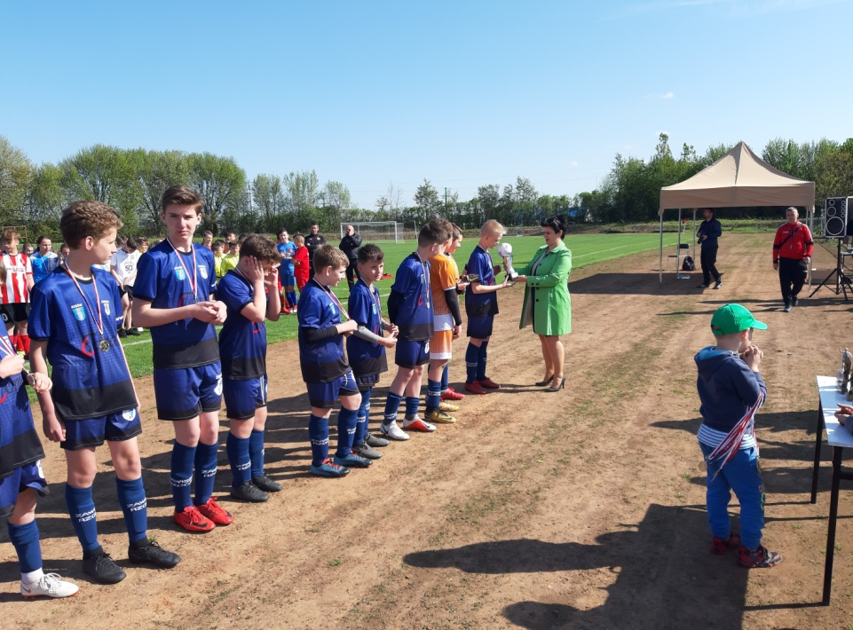

Slide 21
Świeto Konstytucji 3 Maja
3 Maja 2019

Slide 22
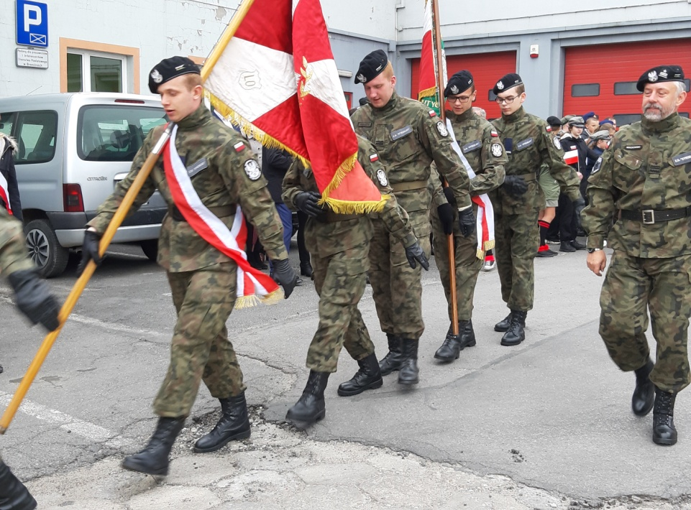
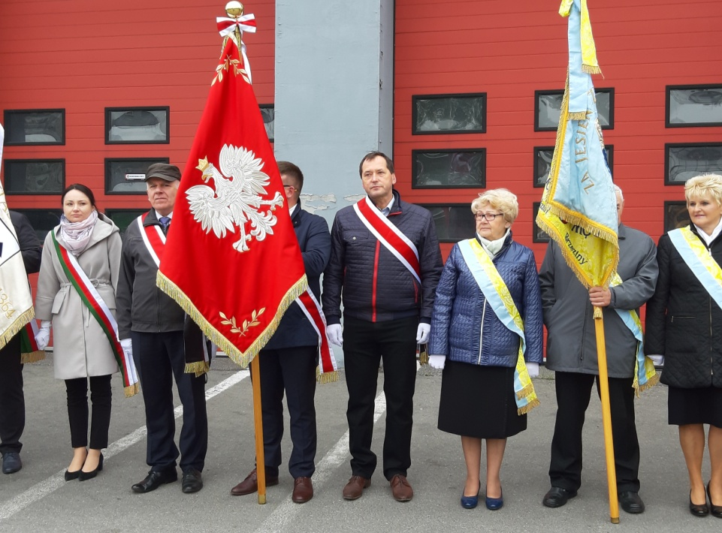

Slide 23
Turniej Piłki Siatkowej
O Puchar Komendanta
Powiatowego Policji
W Brzezinach
25 Maja 2019

Slide 24
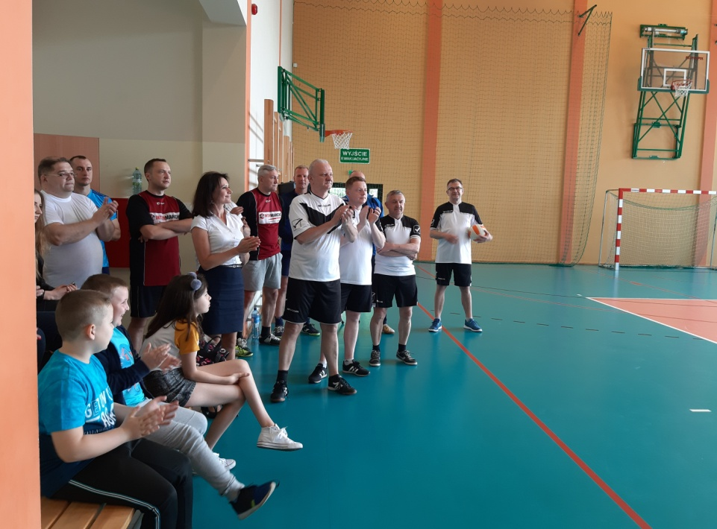
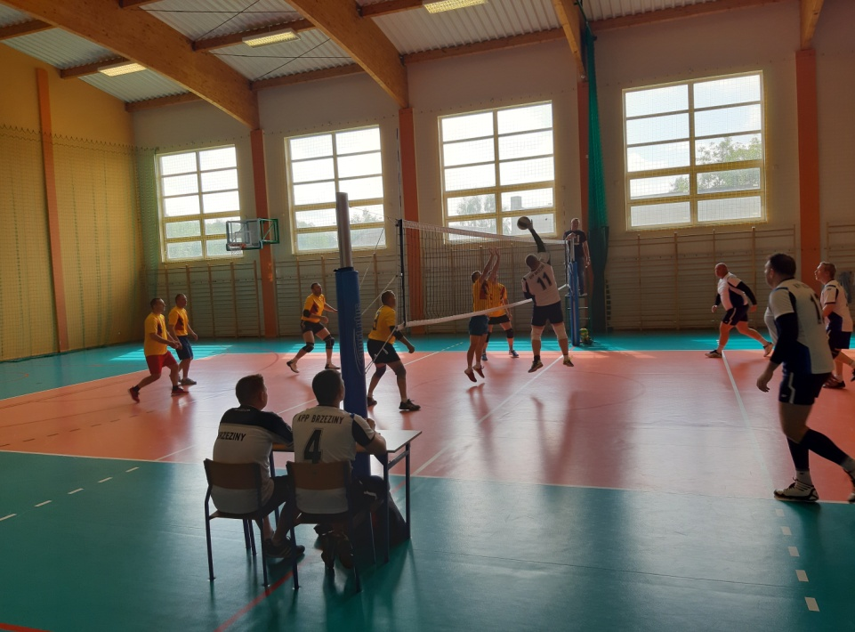
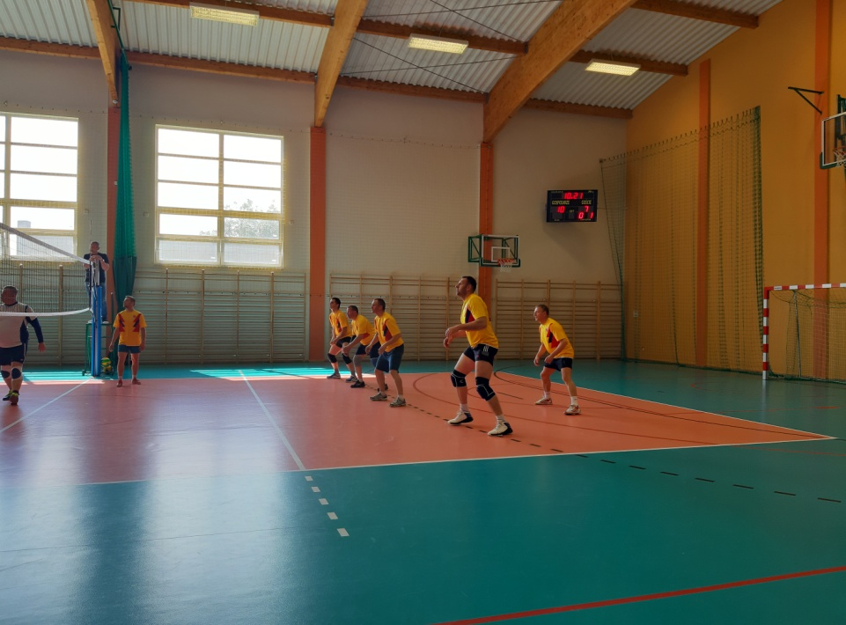

Slide 25
III Spatrakiada
7 Powiatów
28 Maja 2019

Slide 26
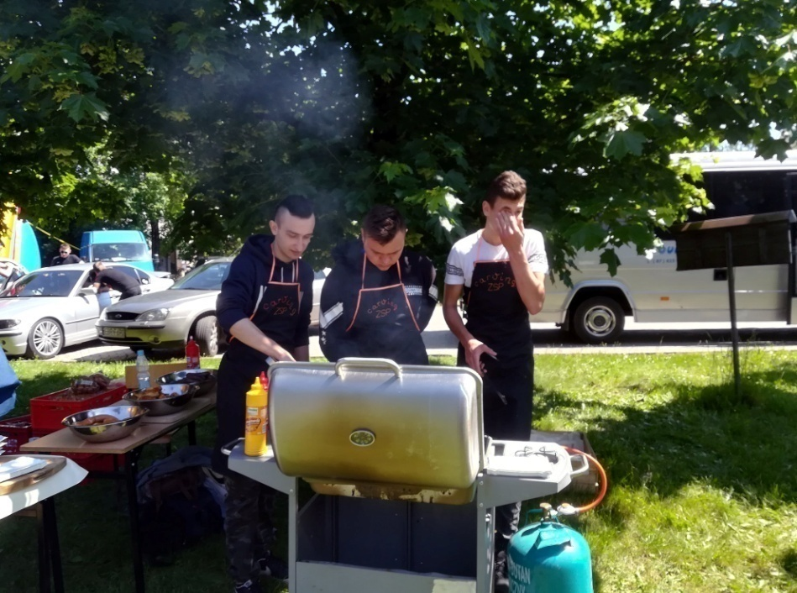

Slide 27
Święto Powiatu
Brzezińskiego
31 Maja 2019

Slide 28
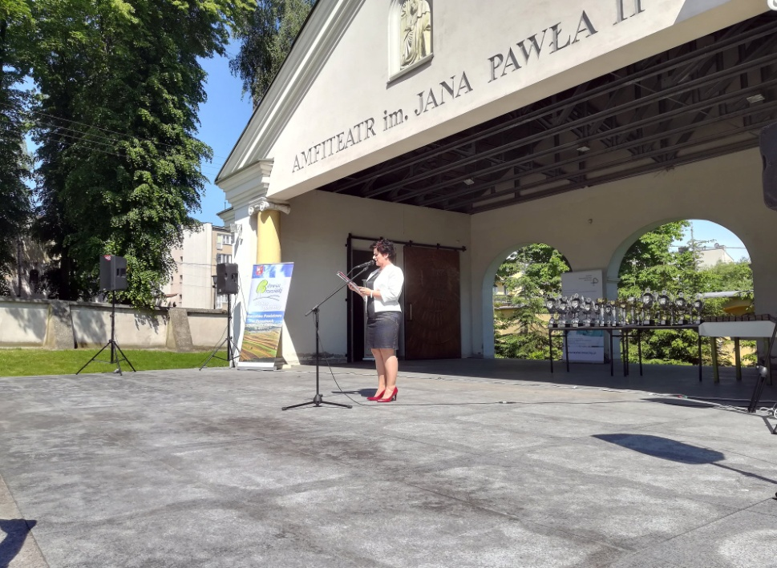

Slide 29
Zawody Wędkarskie
Z Okazji Dnia Dziecka
W Bogdance
2 CZerwca 2019

Slide 30
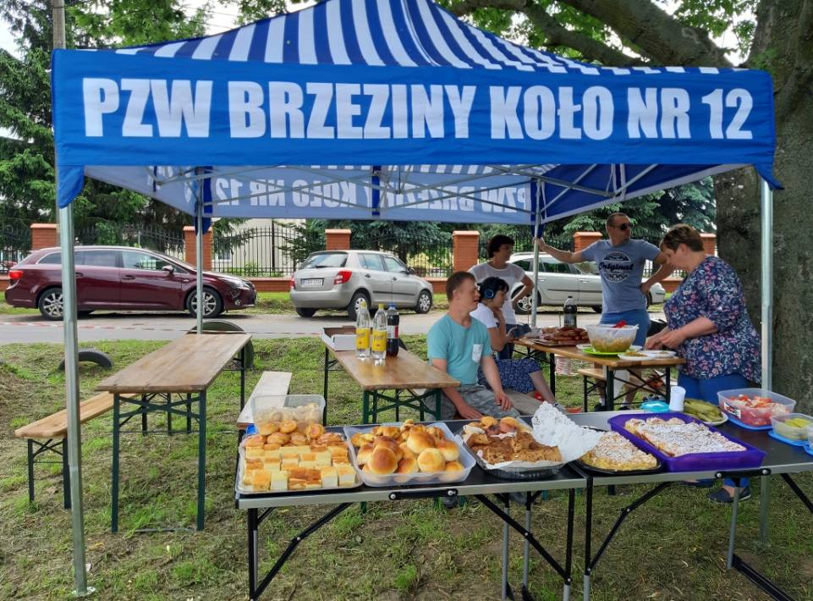
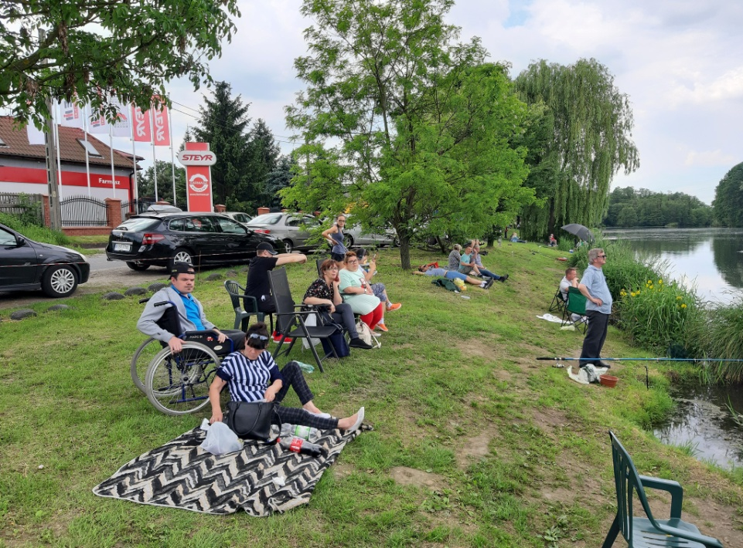

Slide 31
Uczniowie Liceum
Ogólnokształcacego w Brzezinach Odwiedzili
Filharmonie Łódźką
7 CZerwca 2019

Slide 32
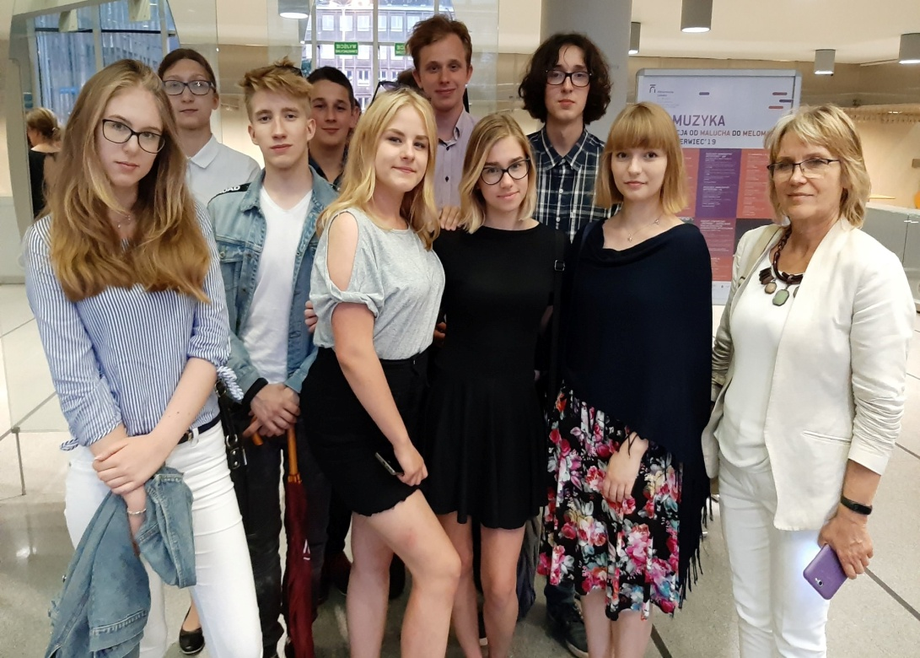

Slide 33
95 Obchody Przyznania
Nagrody Nobla
Władysławowi Stefanowi
Reymontowi
15 CZerwca 2019

Slide 34
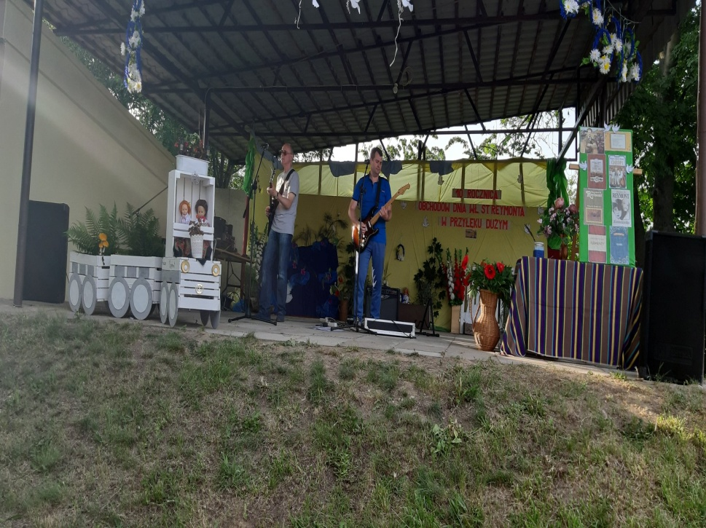

Slide 35
60 Lat Wytwórni
Umundurowania Strażackiego
W Brzezinach
28 CZerwca 2019

Slide 36
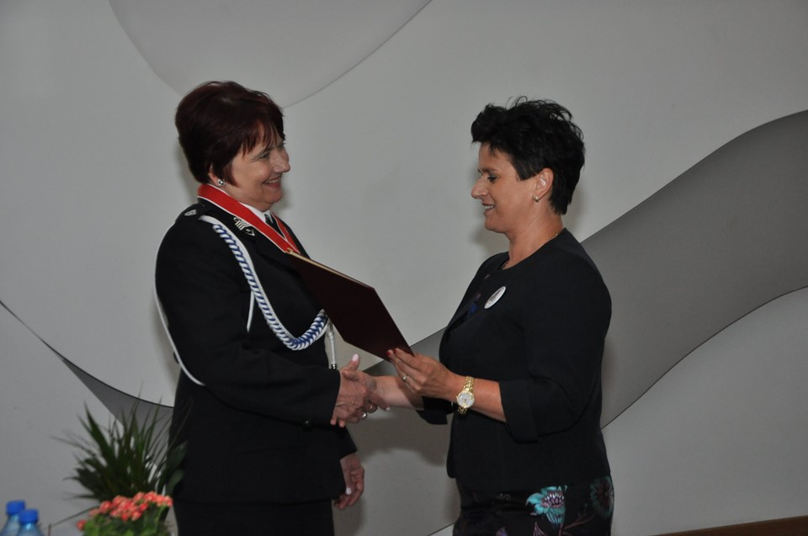

Slide 37
Turniej Strzelecki
„Wspólnie do Celu”
26 CZerwca 2019

Slide 38
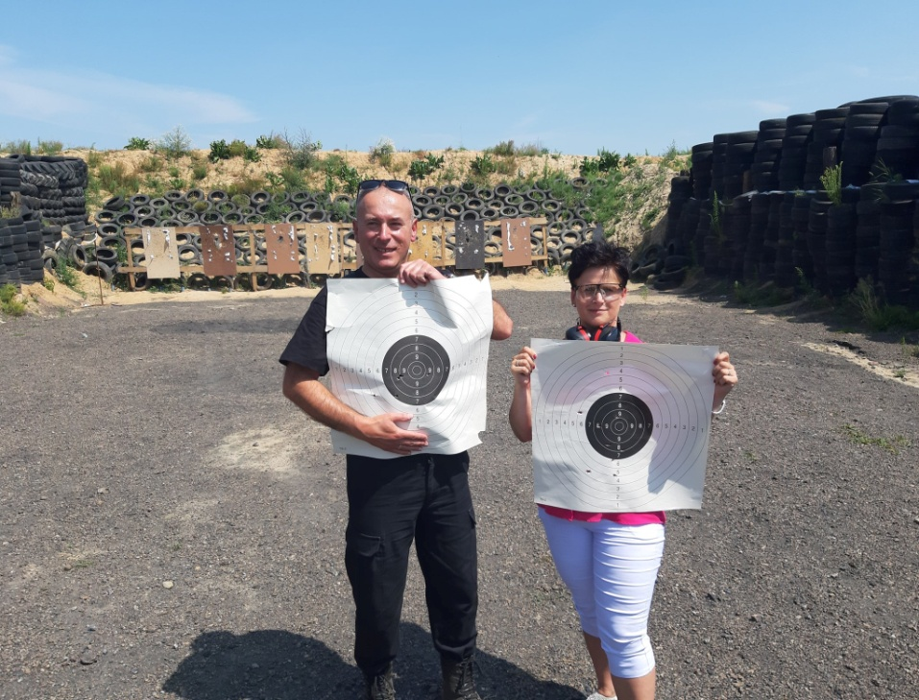
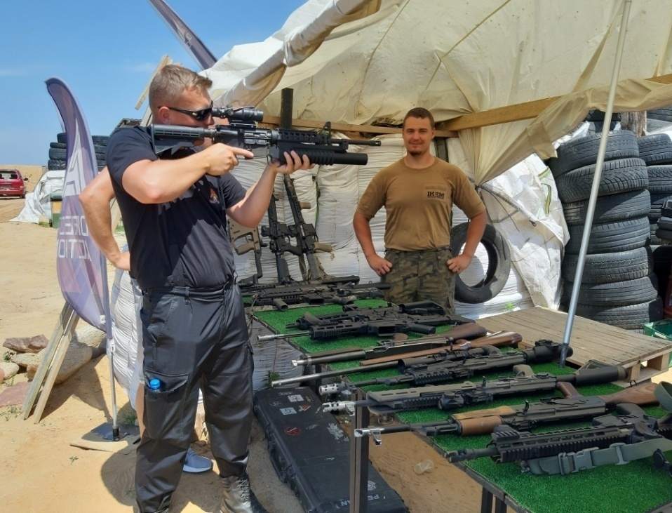

Slide 39
Międzynarodowy Festivel
Fans’O’Mania nad Zalewem
w Batorówce
5 Lipca 2019

Slide 40
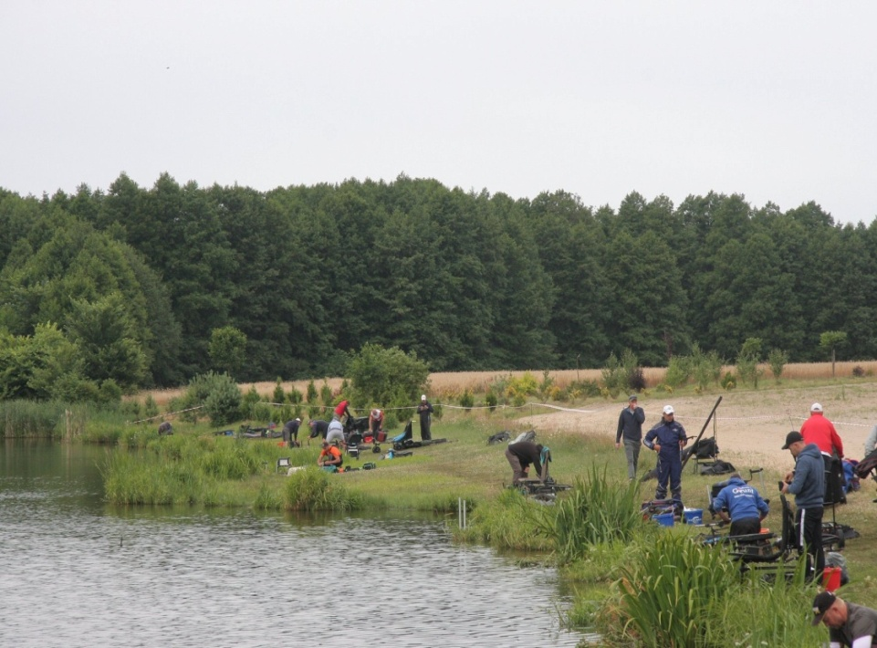
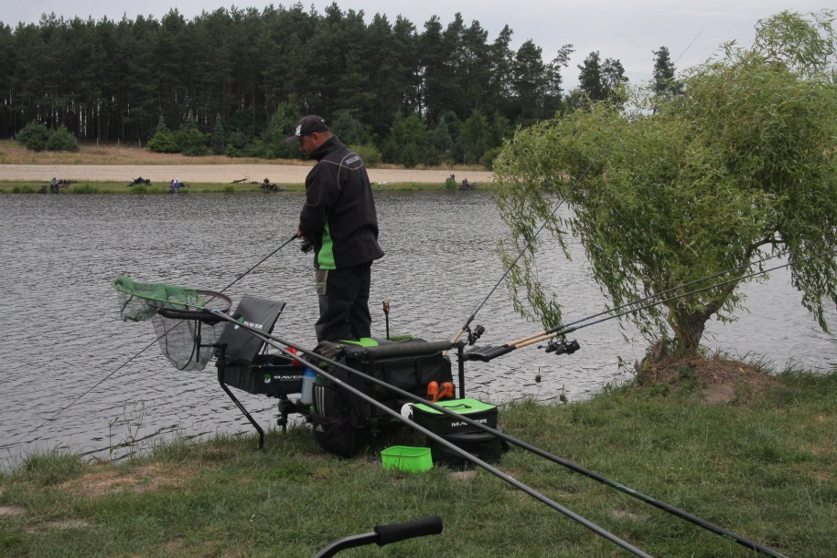

Slide 41
I Zjazd Rodzin i Przyjaciół
Mieszkanek Domu Pomocy
Społecznej w Dabrowie
Otwarcie Hipoterapii
6 Lipca 2019

Slide 42
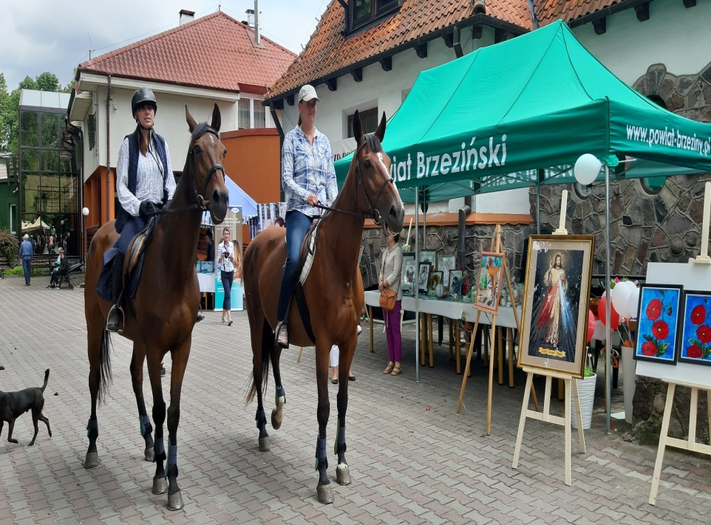

Slide 43
Zlot Motocyklistów
„Zlećmy się w Brzezinach”
7 Lipca 2019

Slide 44
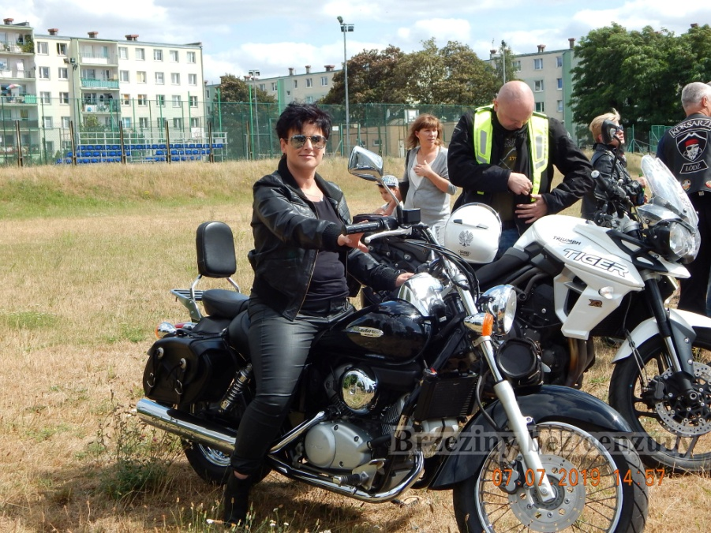

Slide 45
Dożynki Gminne
w Jeżowie
25 Sierpnia 2019

Slide 46
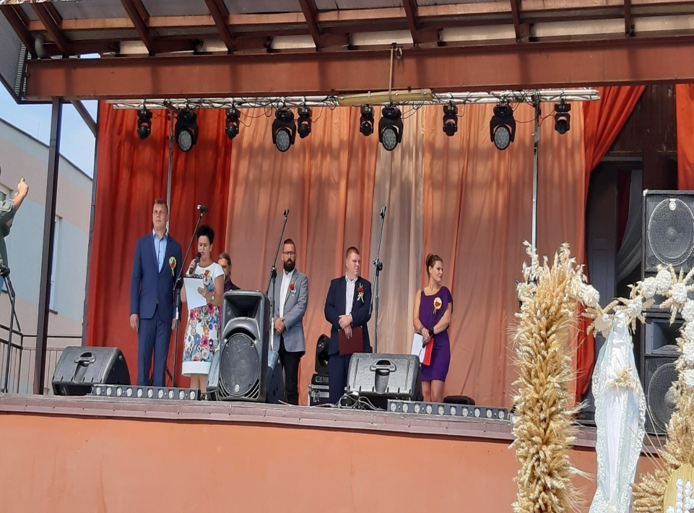
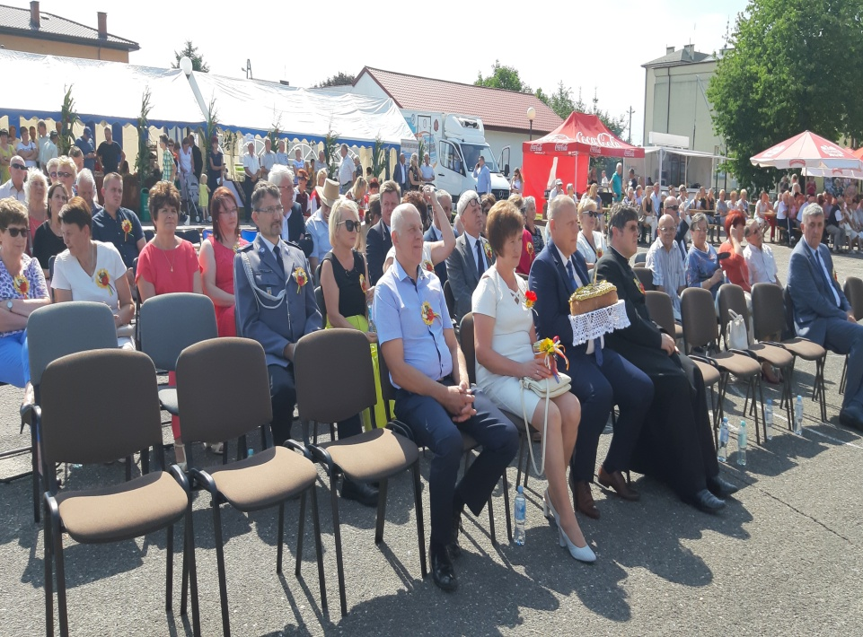

Slide 47
Obchody 80 Rocznicy
Wybuchu II Wojny
Światowej
1 Września 2019

Slide 48
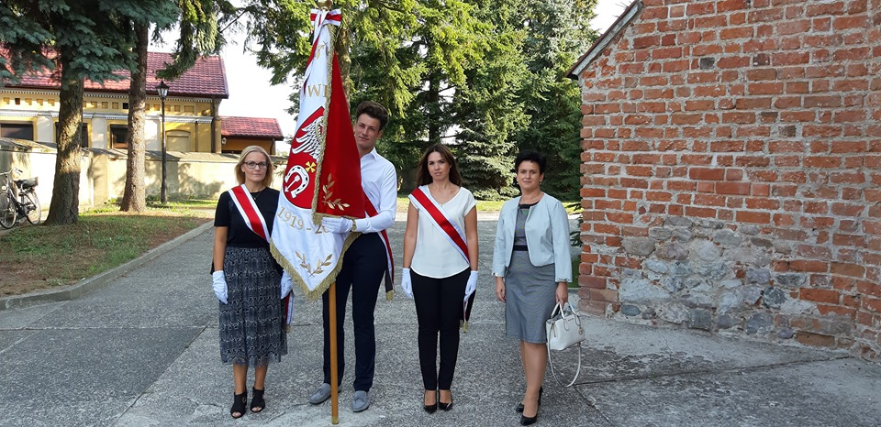

Slide 49
XI Powiatowy Konkurs Orki
7 Września 2019

Slide 50
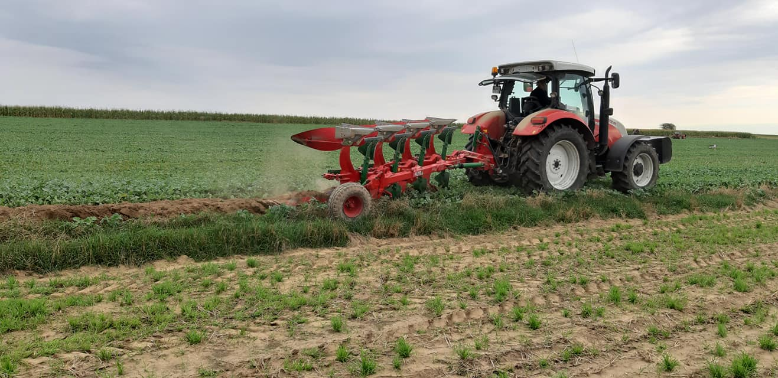

Slide 51
Rozpoczęcie Dogoterapi
W Domu Pomocy
Społecznej w Dąbrowie
Wrzesień 2019

Slide 53
Dożynki Gminne
w Rogowie
8 Września 2019

Slide 54
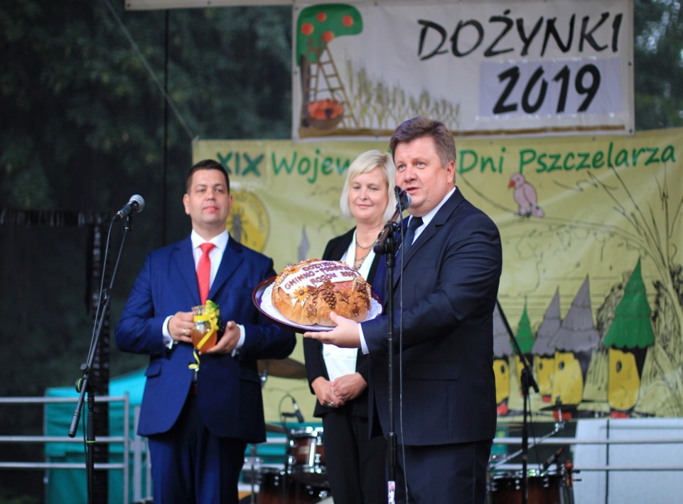
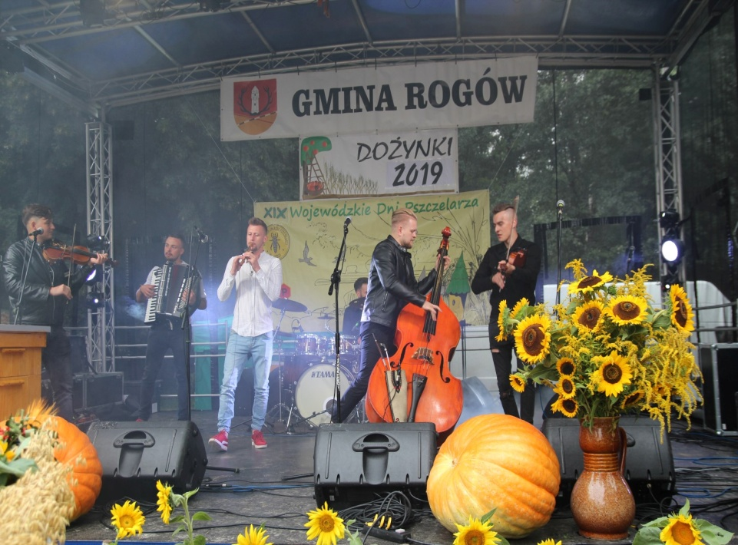
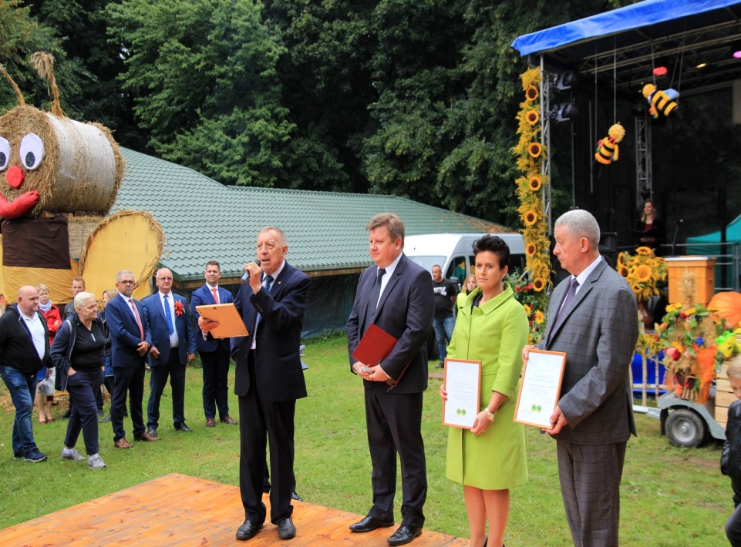

Slide 55
Zjazd Dyrektorów
Domów Pomocy Społecznej
W Dąbrowie
12 Września 2019

Slide 57
Dożynki Powiatowo-Gminne
w Dmosinie
15 Września 2019

Slide 58
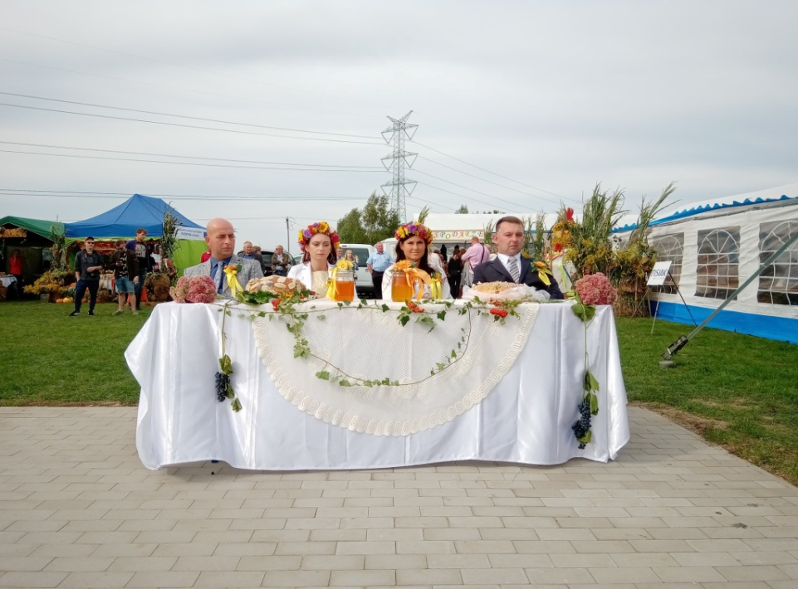

Slide 59
Koncert
Lecha Makowieckiego
17 Września 2019

Slide 60
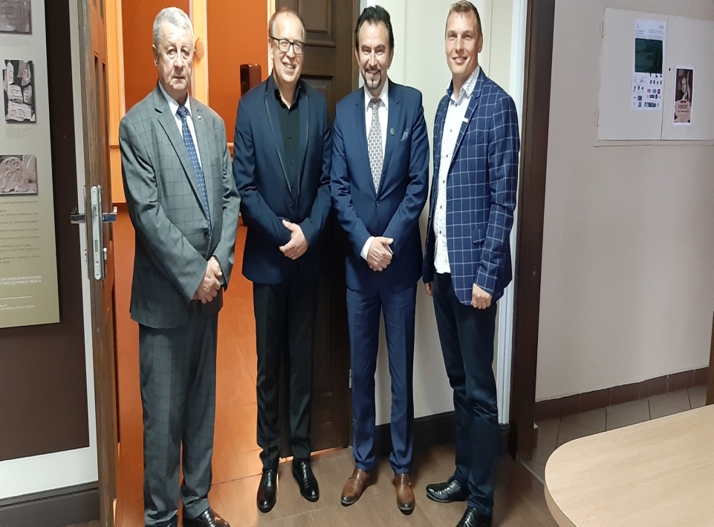

Slide 61
Odsłonięcie Tablicy
Poświęconej
Pomordowanym Policjantom
19 Września 2019

Slide 62
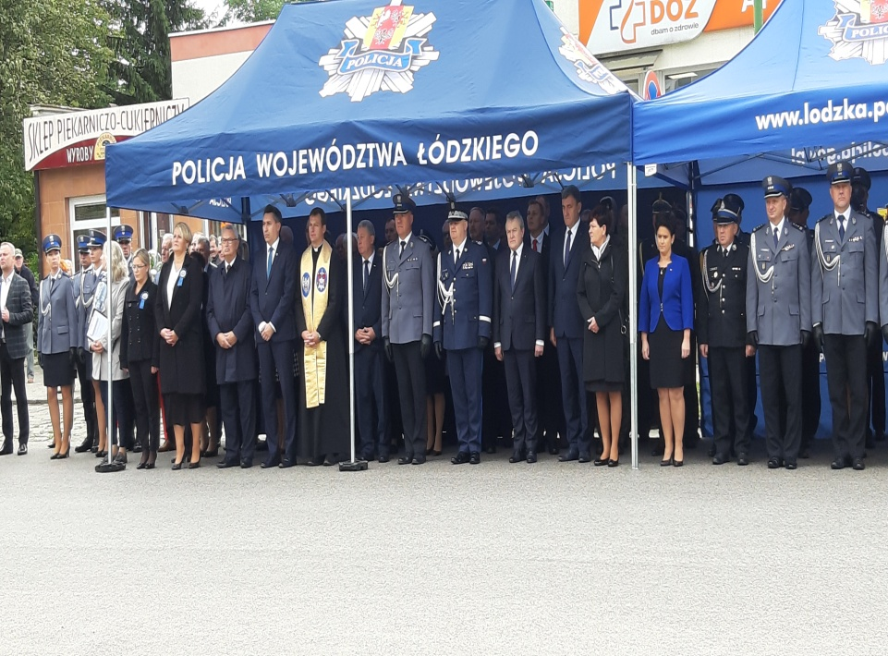
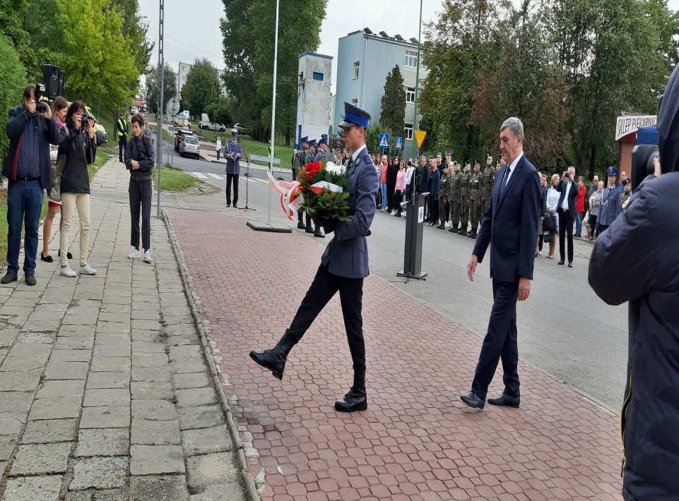

Slide 63
I Bieg „Dzika Dyszka”
W Brzeinach
22 Września 2019

Slide 64
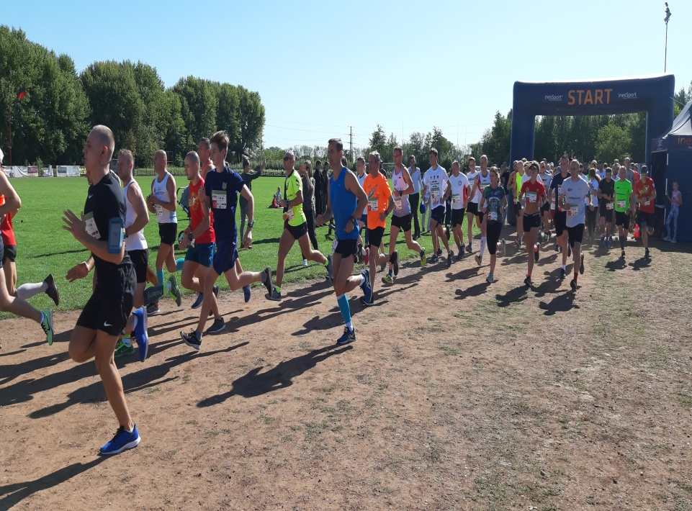

Slide 65
Dziękujemy za
Uwagę

